Slide 1


Процедура и технология проведения основного государственного экзамена по иностранным языкам с устной частью
Москва 2016

Slide 2
Содержание презентации
1. Ключевые особенности технологии проведения устного экзамена
2. Процедура проведения устного экзамена в ППЭ
3. Техническая подготовка к проведению устного экзамена в ППЭ
4. Порядок действий участника в программном обеспечении
5. Процедура завершения экзамена в ППЭ
3

Slide 3
    Ключевые особенности технологии проведения устного экзамена
3

Slide 4



Основные технологические решения
Ключевые особенности технологии проведения устного экзамена
    Экзамен проводится в форме монологических высказываний
    Проверяются навыки спонтанной речи
    Участник самостоятельно сдает экзамен на компьютере с гарнитурой
    Задания КИМ отображаются на мониторе компьютера
    Каждое задание включает время подготовки и время ответа
    Задания отображаются последовательно, участник не управляет временем подготовки и ответа на задания
Участник устного экзамена
Компьютер с установленным специализированным ПО
Компьютерная гарнитура: наушники с микрофоном
3

Slide 5



Особенности экзаменационных материалов
Ключевые особенности технологии проведения устного экзамена
    Доставочный короб содержит ИК и компакт-диски
    ИК содержит только бланк регистрации
    На компакт-диск записаны электронные КИМ
    На одной рабочей станции за один день может сдать экзамен только 4 участника
    Диски и ИК поставляются по количеству АРМ + резерв на ППЭ
Доставочный короб
Компакт-диски с электронными КИМ
ИК с бланками регистрации
4

Slide 6
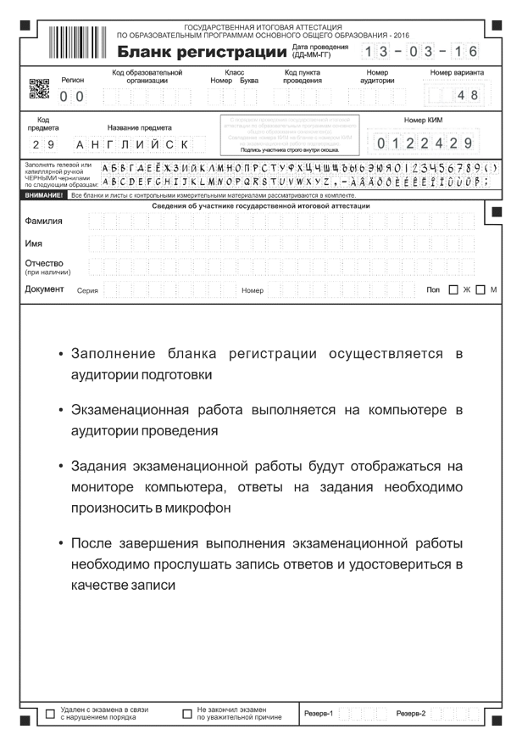
Бланки регистрации устной части экзамена
Ключевые особенности технологии проведения устного экзамена
(формат бланка регистрации)
4

Slide 7
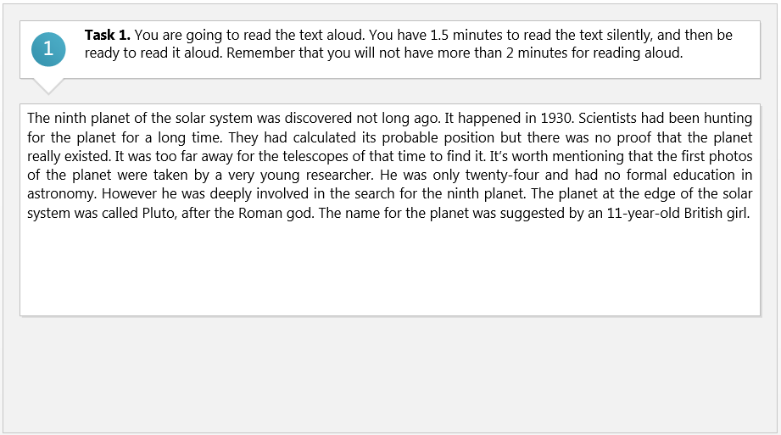
Ключевые особенности технологии проведения устного экзамена
Ключевые особенности технологии проведения устного экзамена
(типы заданий КИМ)
Типы заданий КИМ для ОГЭ
    Чтение вслух небольшого текста
4

Slide 8
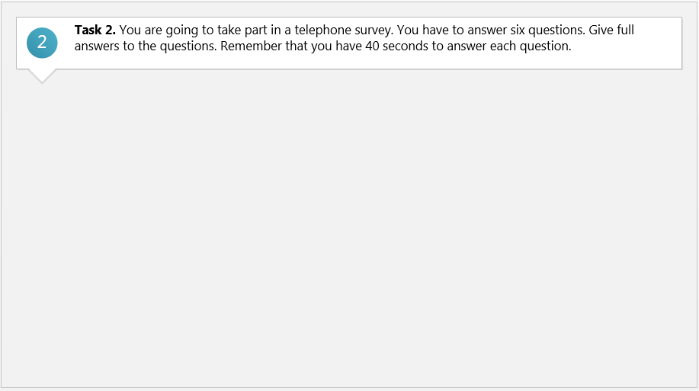
Ключевые особенности технологии проведения устного экзамена
(типы заданий КИМ)
Типы заданий КИМ для ОГЭ
    Условный диалог-расспрос
    Особенности типа задания:
    Участник ОГЭ прослушивает аудиозаписи вопросов телефонного опроса. Текст вопросов не дублируется на экране.
    Прослушать вопрос можно только один раз.
4

Slide 9
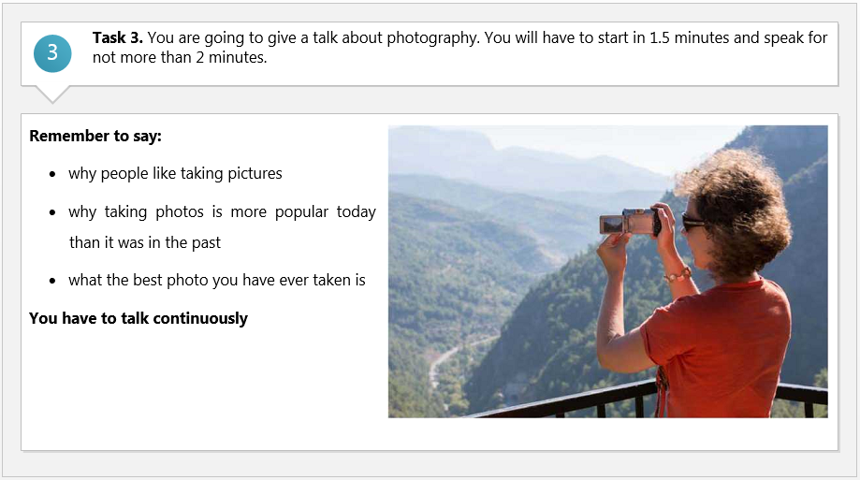
Типы заданий КИМ для ОГЭ
Ключевые особенности технологии проведения устного экзамена
(типы заданий КИМ)
    Тематическое монологическое высказывание с вербальной опорой в тексте задания

Slide 10
    Процедура проведения устного экзамена в ППЭ
3

Slide 11
    Процедура проведения устного экзамена в ППЭ
Расписание экзаменов ОГЭ по иностранным языкам
Письменная и устная части в один день | Письменная и устная части в разные дни
Досрочный период | Основной этап
27.04.16 г. (основная дата) | 28.05.16 г. (основная дата) – письменная часть
04.05.16 г. (резервная дата) | 07.06.16 г. (основная дата) – устная часть
06.05.16 г. (резервная дата) | 15.06.16 г. (резервная дата) – письменная часть
Дополнительный период (июльские сроки) | 21.06.16 г. (резервная дата) – устная часть
02.07.16 г. (основная дата)
13.07.16 г. (резервная дата)
Дополнительный период (сентябрьские сроки)
09.09.16 г. (основная дата)
16.09.16 г. (резервная дата)

Slide 12
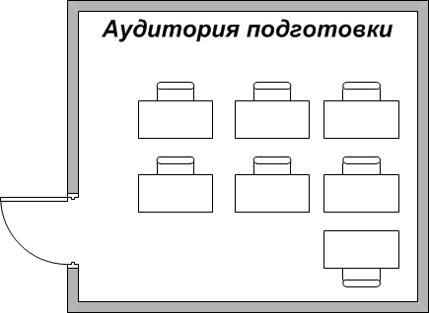
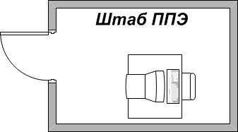
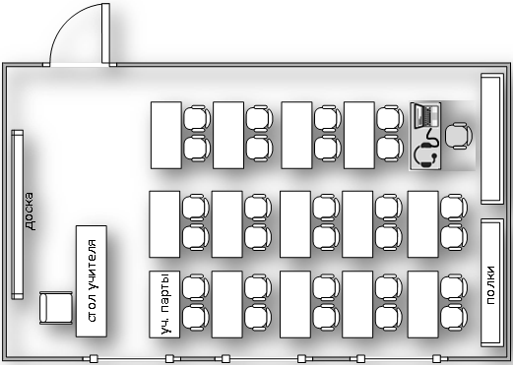
    Процедура проведения устного экзамена в ППЭ
Общая схема ППЭ
Письменные аудитории
Помещение
Руководителя ППЭ
Аудитории подготовки
Аудитории проведения

Slide 13

    Порядок подготовки и проведения устного экзамена в ППЭ
Порядок перемещения участников
Письменная и устная части в один день
    переход участников из письменных аудиторий в аудитории подготовки обеспечивают Организаторы вне аудитории согласно форме ППЭ-05-04-У
    переход участников из аудиторий подготовки в аудитории проведения обеспечивают Организаторы из аудиторий проведения согласно форме ППЭ-05-03-У
ППЭ
05-04-У
ППЭ
05-03-У
Письменные аудитории
Аудитории подготовки
Аудитории проведения
организатор
вне аудитории
организатор
аудитории проведения

Slide 14
    Процедура проведения устного экзамена в ППЭ
Порядок перемещения участников
Письменная и устная части в разные дни
    переход участников из аудиторий подготовки в аудитории проведения обеспечивают Организаторы из аудиторий проведения
    переход обеспечивается согласно форме ППЭ-05-03-У Протокол проведения ГИА-9 в аудитории проведения
Аудитории подготовки
ППЭ
05-03-У
Аудитории проведения

Slide 15

    Процедура проведения устного экзамена в ППЭ
    При подготовке аудиторий ППЭ для участников с ОВЗ:
    Установка специальной версии программного обеспечения
    Определить аудитории подготовки и аудитории проведения для участников с ОВЗ
    Оснащение ППЭ средствами для увеличения бланков регистрации
    Для слабовидящих участников может потребоваться:
      установка на рабочих местах специальных больших мониторов (телевизоров) или проектора
      установка и настройка специальных программных средств, увеличивающих изображение на мониторе (например, Экранная лупа Windows и аналоги)
Рабочие станции
Гарнитуры
Аудитории проведения
Рабочие станции
Гарнитуры
Аудитории проведения
Рабочие станции
Гарнитуры
Аудитории проведения

Slide 16
    Процедура проведения устного экзамена в ППЭ
Ответственный исполнитель: Организаторы в аудиториях подготовки
Период выполнения: не позднее чем за 15 минут до начала экзамена
    Организаторы в аудитории подготовки
    Проверка персональных данных и контроль явки участников
    Размещение участников на местах в соответствии с рассадкой
    Ознакомление участников с краткой инструкцией по использованию программного обеспечения
    Раздача материалов, используемых участниками во время ожидания

Slide 17
    Процедура проведения устного экзамена в ППЭ
Ответственный исполнитель: Организаторы в аудиториях проведения
Период выполнения: с 10:00 по местному времени
    Организаторы в аудитории проведения
    Получение компакт-дисков с электронными КИМ
    Установка компакт-дисков в рабочие станции участников экзамена
    Запуск процесса расшифровки КИМ

Slide 18
    Процедура проведения устного экзамена в ППЭ
Исполнитель: Организаторы в аудиториях подготовки
Период выполнения: начиная с 10:00 по местному времени
1
Инструктаж участников о процедуре проведения экзамена и заполнению бланков регистрации
3
Выдача участникам ИК
4
Заполнение бланка регистрации
5
2
Получение пакетов с ИК
Ожидание очереди сдачи экзамена
Организатор
Организатор
Организатор
Участник
Участник

Slide 19
    Процедура проведения устного экзамена в ППЭ
Исполнитель: Организаторы в аудиториях проведения
Период выполнения: до 2 часов (до 30 минут на участника)
2
Проверка корректности данных в станции записи, инициализация процедуры сдачи, контроль корректности ввода номера КИМ
Сдача экзамена, прослушивание аудиозаписей ответов
4
Завершение процесса сдачи экзамена
1
Проверка персональных данных участников, размещение участников на рабочих местах в аудитории проведения
3
Организатор
Организатор
Участник
Организатор

Slide 20
    Процедура проведения устного экзамена в ППЭ
Исполнитель: Организаторы, Технический специалист
Период выполнения: после выхода участников из аудиторий ППЭ
1
Завершение экзамена в ПО
2
Экспорт аудиозаписей ответов на флеш-носитель с каждого рабочего места участника во всех аудиториях проведения
3
Печать протоколов к флеш-носителям с аудиозаписями ответов участников
Упаковка использованных компакт-дисков
Организатор
Технический специалист
Технический специалист

Slide 21
    Техническая подготовка и проведение устного экзамена в ППЭ
3

Slide 22




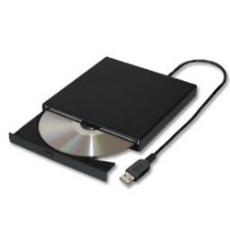

    Техническая подготовка и проведение устного экзамена в ППЭ
Техническое обеспечение ППЭ
Флеш-носители
Принтер
Гарнитуры
Рабочие станции (без выхода в Интернет)
Рабочая станция с выходом в Интернет
USB-модем
Аудитории проведения
Инструкции для участника по работе с ПО
Материалы на период ожидания
Резервные станции
Резервные гарнитуры
Резервные внешние CD приводы
Помещение Руководителя ППЭ
Аудитории подготовки

Slide 23
    Техническая подготовка и проведение устного экзамена в ППЭ
Технический специалист
Руководитель ППЭ
Уполномоченный ГЭК
Организаторы
Технический специалист
Руководитель ППЭ
Технический специалист
Руководитель ППЭ
Уполномоченный ГЭК
1. Подготовка ППЭ
2. Контроль технической готовности
3.Подготовка к экзамену
за 2-5 рабочих дней до экзамена
за 1 рабочий день до экзамена
день экзамена
Технический специалист
Руководитель ППЭ
Уполномоченный ГЭК
Организаторы
Технический специалист
Руководитель ППЭ
Уполномоченный ГЭК
Организаторы
4.Проведение экзамена
5. Завершение экзамена
день экзамена
день экзамена

Slide 24
    Техническая подготовка и проведение устного экзамена в ППЭ
1. Подготовка ППЭ
2. Контроль технической готовности
3. Подготовка к экзамену
Ответственный исполнитель: Технический специалист
при участии Руководителя ППЭ
Период выполнения: от 2 до 5 рабочих дней до начала экзамена
Состав работ в помещении Руководителя ППЭ
    Установка рабочей станции (компьютера)
    Проверка наличия доступа в Интернет
    Проверка доступа защищенного канала связи для скачивания ключа доступа к КИМ
    Подготовка резервных внешних CD приводов
    Подготовка резервных аудиогарнитур
    Подготовка флеш-носителей для переноса ключа доступа к КИМ, а также для доставки аудиозаписей ответов участников

Slide 25
    Техническая подготовка и проведение устного экзамена в ППЭ
1. Подготовка ППЭ
2. Контроль технической готовности
3. Подготовка к экзамену
Ответственный исполнитель: Технический специалист при участии Руководителя ППЭ
Период выполнения: от 2 до 5 рабочих дней до начала экзамена
Состав работ в аудиториях проведения
    Установка рабочих мест участников экзамена (компьютеров)
    Проверка на соответствие техническим требованиям
    Настройка рабочего места участника экзамена:
      отключение режима автоматического засыпания
      отключение или увеличение времени запуска заставки
    Подключение и настройка гарнитуры системными средствами Windows
    Установка ПО рабочего места участника (Станция записи ответов актуальной версии)
    Проведение технической подготовки - проверка оборудования средствами ПО Станции записи ответов: качество аудиозаписи и отображения демонстрационных КИМ
Notes:
ВАЖНО. Необходимо изучить гарнитуры и обучить участников пользоваться гарнитурой (одевать, направлять микрофон, регулировать громкость)

Slide 26
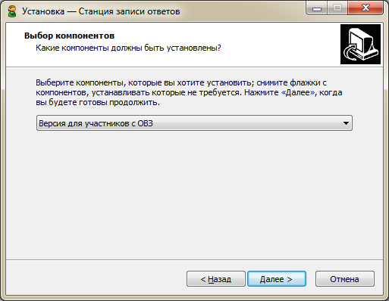
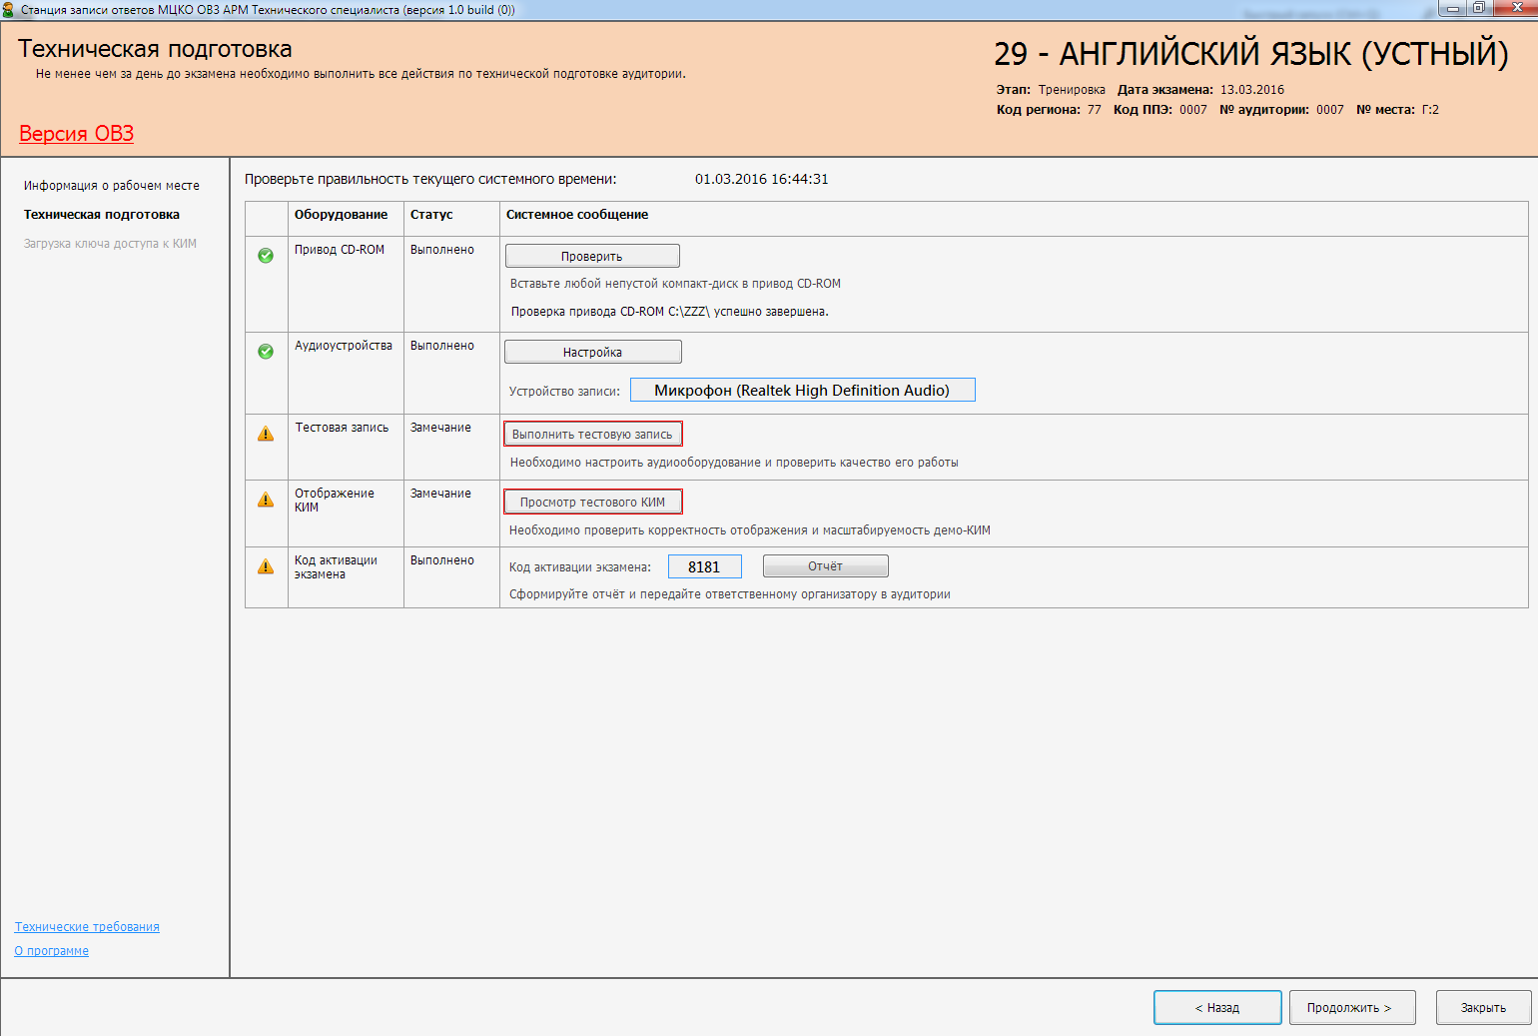
Установка станции записи устных ответов

Slide 27
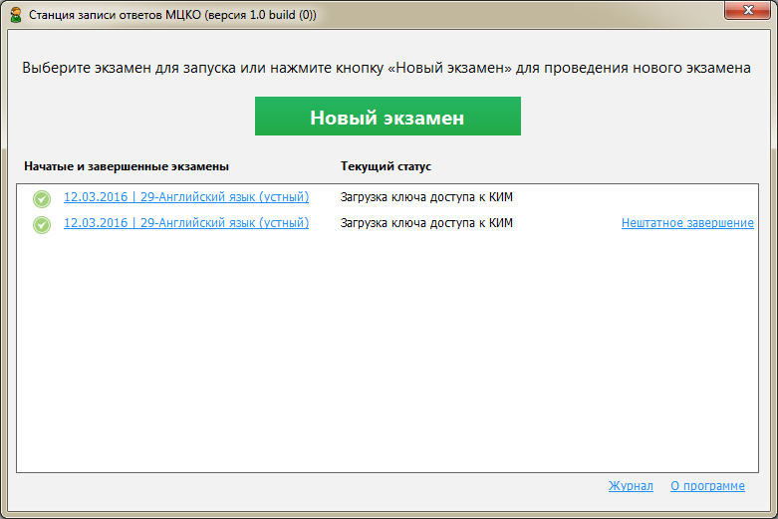
Установка станции записи устных ответов (создание экзамена)
    При начале технической подготовки необходимо нажать «Новый экзамен»
    В случае если вы хотите продолжить работу со Станцией записи ответов по экзамену, начатому ранее, нажмите на ссылку с датой и предметом соответствующего экзамена. При этом в столбце «Текущий статус» указано наименование этапа, на котором была завершена работа со Станцией записи ответов по соответствующему экзамену в прошлый раз.
    В случае закрытия Станции записи во время проведения экзамена доступна функция нештатного завершения, которая позволяет сразу перейти к этапу выгрузки ответов. Используйте данную возможность только в том случае, если на данной рабочей станции не требуется продолжать проведение экзамена.
Notes:
ВАЖНО. Необходимо изучить гарнитуры и обучить участников пользоваться гарнитурой (одевать, направлять микрофон, регулировать громкость)

Slide 28
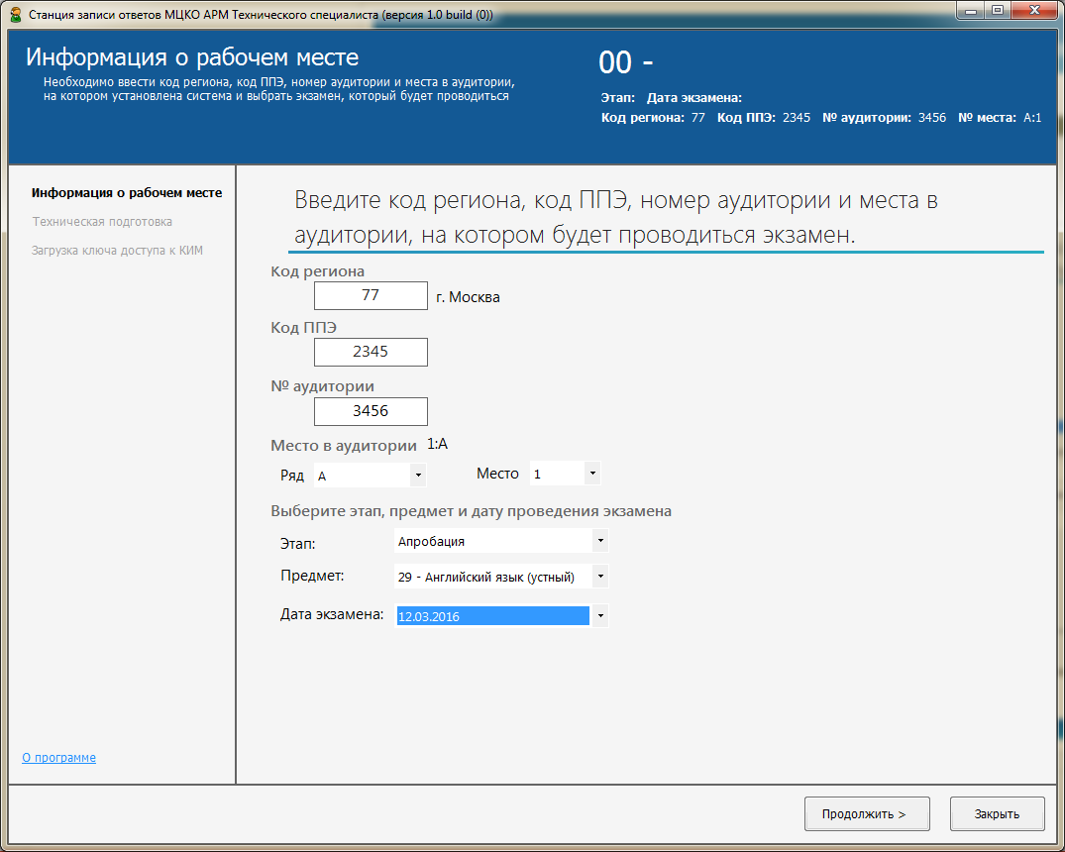
Установка станции записи устных ответов (ввод первичной информации)
    Номер места в аудитории должен быть уникальным
    Техническая подготовка проводится на каждый экзамен
Notes:
ВАЖНО. Необходимо изучить гарнитуры и обучить участников пользоваться гарнитурой (одевать, направлять микрофон, регулировать громкость)

Slide 29
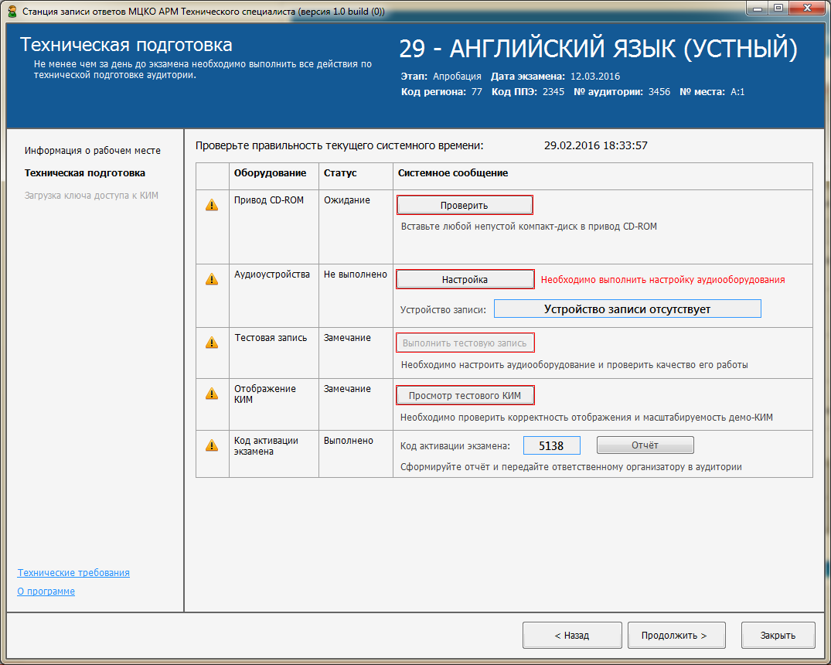
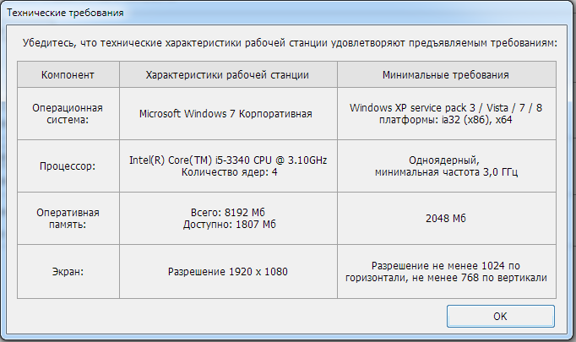
Установка станции записи устных ответов (проверка соответствия требованиям)
Notes:
ВАЖНО. Необходимо изучить гарнитуры и обучить участников пользоваться гарнитурой (одевать, направлять микрофон, регулировать громкость)

Slide 30
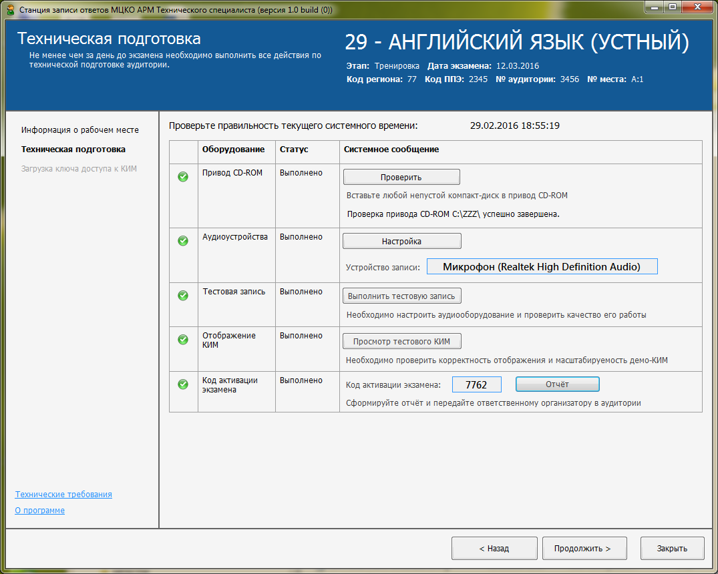
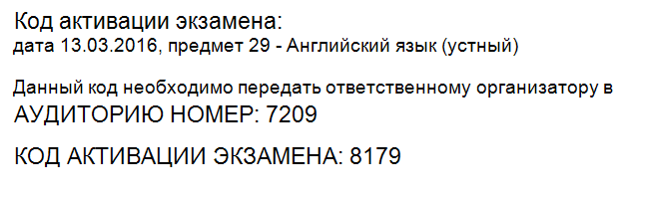
Установка станции записи устных ответов (техническая подготовка)
    Убедиться, что станция соответствует техническим требованиями
    Техническая подготовка проводится на каждой рабочей станции
    Печатается отчет с кодом активации экзамена (единый для всех рабочих станций в одной аудитории)
Notes:
ВАЖНО. Необходимо изучить гарнитуры и обучить участников пользоваться гарнитурой (одевать, направлять микрофон, регулировать громкость)

Slide 31
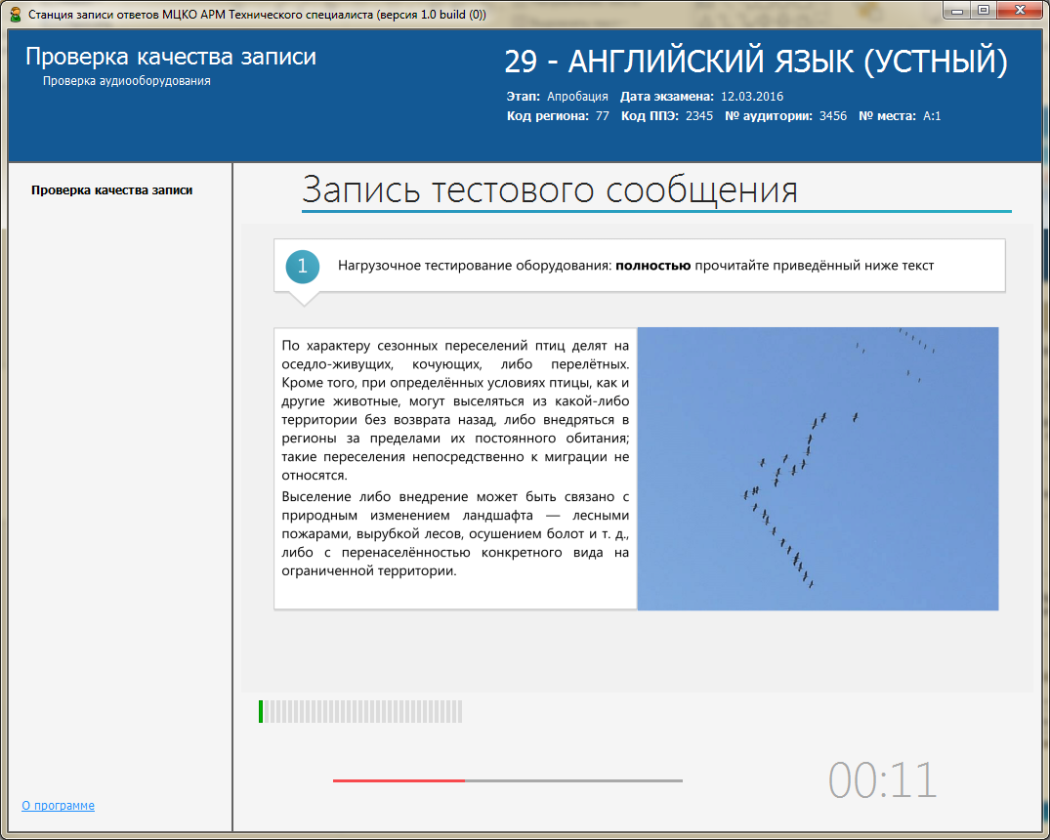
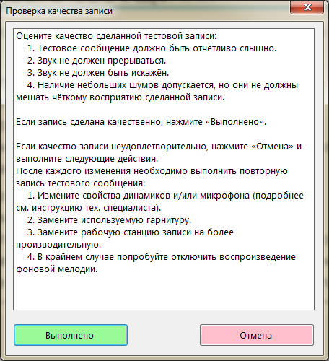
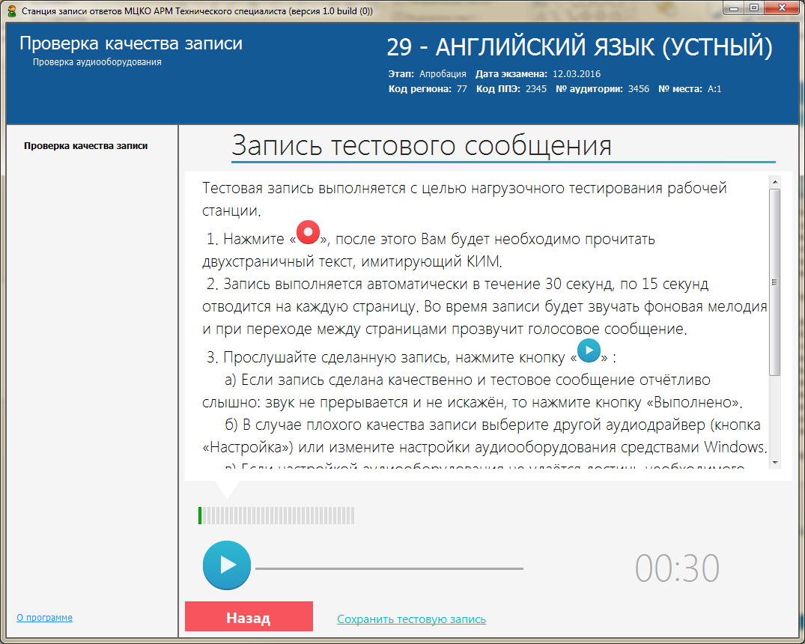
Установка станции записи устных ответов (проверка качества записи)
1
3
2
Notes:
ВАЖНО. Необходимо изучить гарнитуры и обучить участников пользоваться гарнитурой (одевать, направлять микрофон, регулировать громкость)

Slide 32
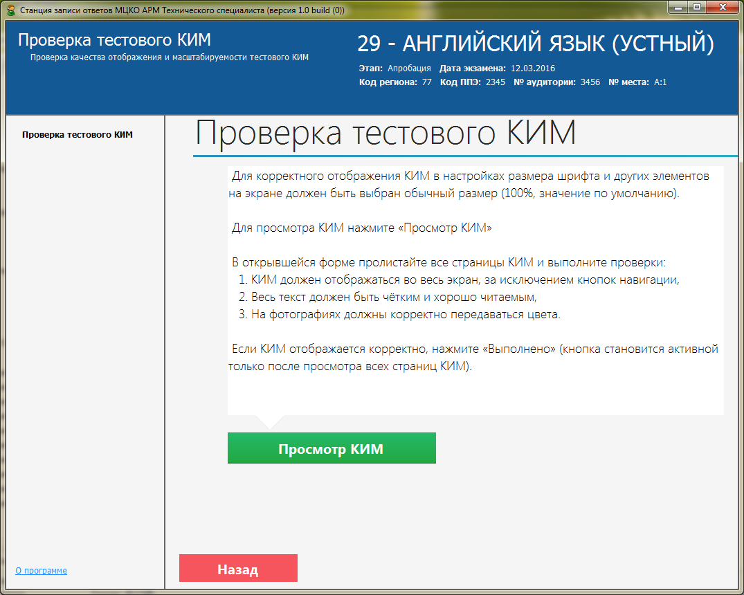
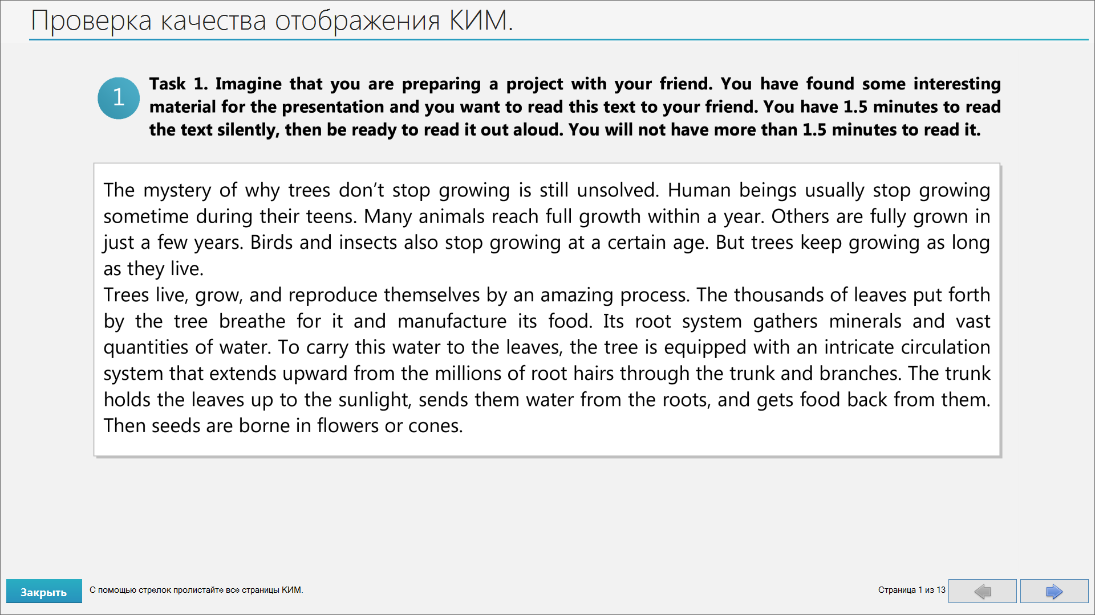
Установка станции записи устных ответов (проверка тестового КИМ)
1
2
Notes:
ВАЖНО. Необходимо изучить гарнитуры и обучить участников пользоваться гарнитурой (одевать, направлять микрофон, регулировать громкость)

Slide 33
    Техническая подготовка и проведение устного экзамена в ППЭ
1. Подготовка ППЭ
2. Контроль технической готовности
3. Подготовка к экзамену
Ответственный исполнитель: Уполномоченный ГЭК
при участии Технического специалиста и Руководителя ППЭ
Период выполнения: за 1 рабочий день до экзамена
Готовность рабочей станции в помещении Руководителя ППЭ
    Проверка наличия доступа в Интернет
    Проверка доступа защищенного канала связи для скачивания ключа доступа к КИМ
Наличие резервного оборудования
    Контроль наличия USB-модема
    Контроль наличия флеш-носителей
    Контроль резервных внешних CD приводов
    Контроль наличия резервных аудиогарнитур
    Контроль наличия резервных рабочей станциях участников экзамена

Slide 34
Контроль технической готовности
1. Подготовка ППЭ
2. Контроль технической готовности
3. Подготовка к экзамену
Ответственный исполнитель: Уполномоченный ГЭК
при участии Технического специалиста и Руководителя ППЭ
Период выполнения: за 1 рабочий день до экзамена
Готовность рабочих мест участников в аудиториях проведения
    Проверка установленной версии ПО Станции записи ответов (актуальной версии)
    Контроль качества аудиозаписи
    Контроль качества отображения КИМ
    Составление протокола готовности

Slide 35
    Техническая подготовка и проведение устного экзамена в ППЭ
1. Подготовка ППЭ
2. Контроль технической готовности
3. Подготовка к экзамену
Исполнитель: Технический специалист, Уполномоченный ГЭК
Период выполнения: начиная с 08:30 по местному времени
1
Получение ключа доступа к КИМ через электронную почту в помещении Руководителя ППЭ
2
Загрузка ключа доступа к КИМ на рабочие места участников в каждой аудитории проведения
3
Активация ключа доступа к КИМ на рабочих местах участников в каждой аудитории проведения
Уполномоченный ГЭК
Технический специалист
Технический специалист
Уполномоченный ГЭК

Slide 36
Подготовка к экзамену
Загрузка ключа доступа к КИМ
1
2

Slide 37
    Порядок действий участника в программном обеспечении
3

Slide 38
    Порядок действий участника в программном обеспечении
1
2

Slide 39
    Порядок действий участника в программном обеспечении
1
2

Slide 40
    Порядок действий участника в программном обеспечении
3
4

Slide 41
    Порядок действий участника в программном обеспечении
5
6

Slide 42
    Порядок действий участника в программном обеспечении
7
8

Slide 43
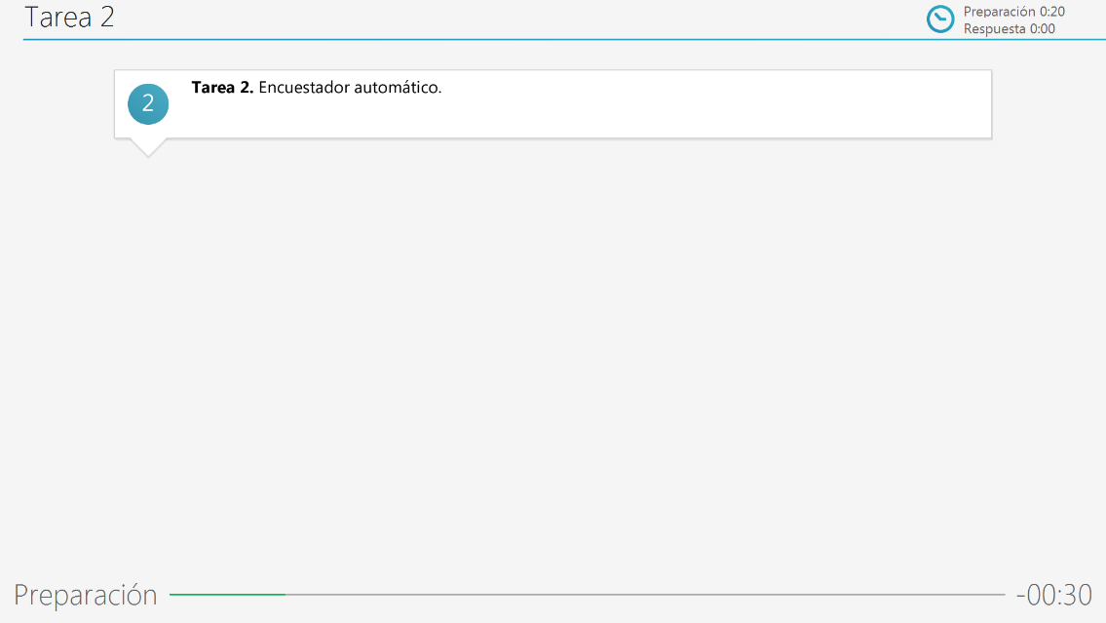
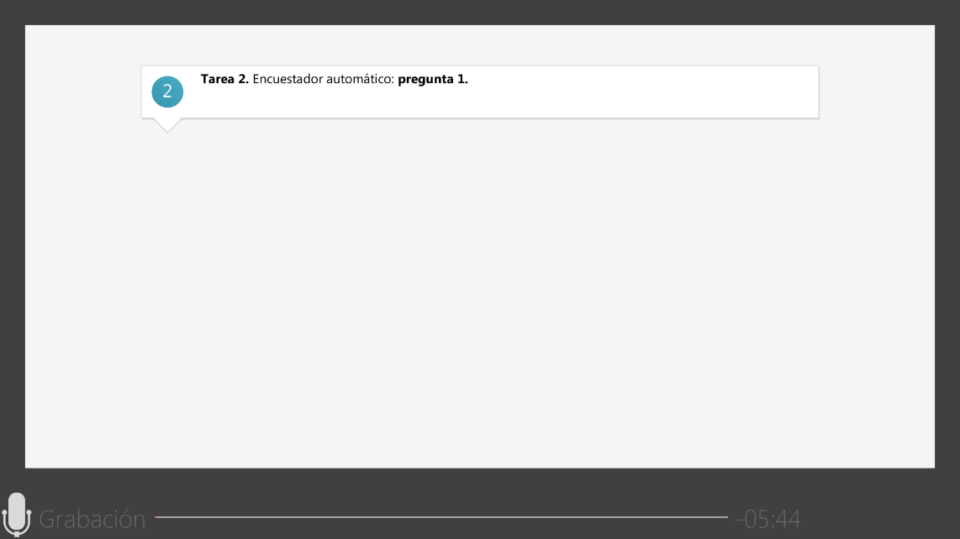
    Порядок действий участника в программном обеспечении
9
10

Slide 44
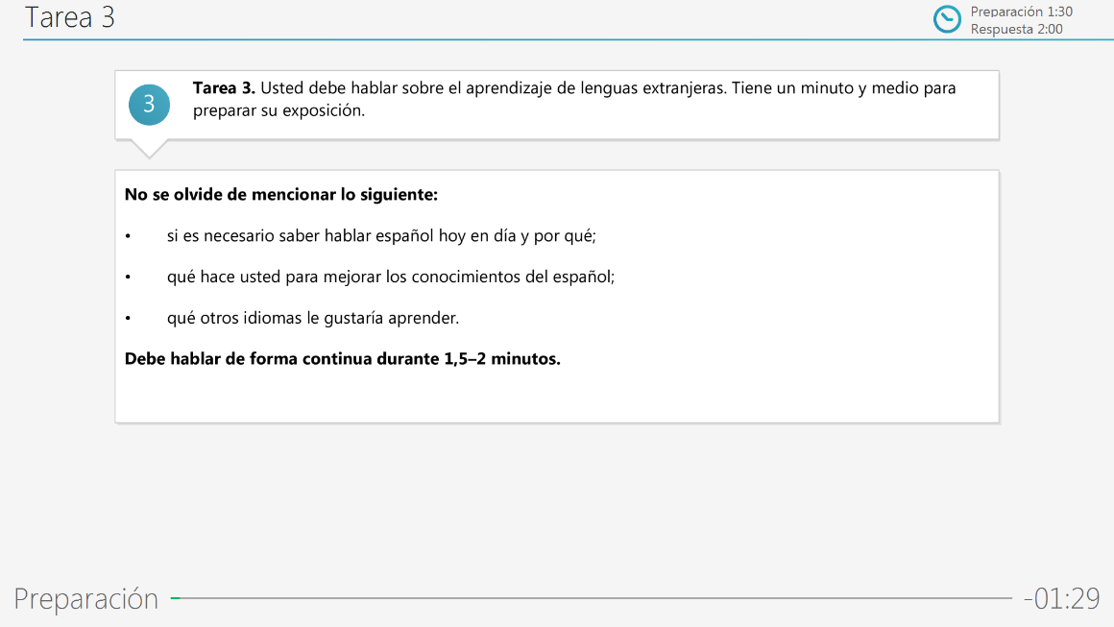
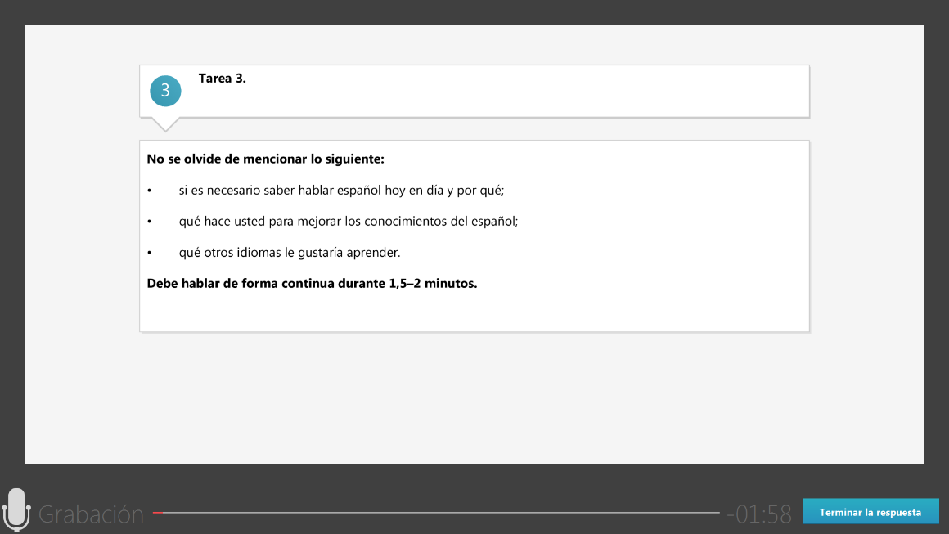
    Порядок действий участника в программном обеспечении
11
12

Slide 45
    Порядок действий участника в программном обеспечении
13

Slide 46
    Порядок действий участника в программном обеспечении
    Особенности сдачи экзамена участником с ОВЗ
      Используются стандартные КИМ
      Общее время сдачи экзамена – 45 минут
      Нет ограничений по времени подготовки и ответа на каждое задание
      Переход от задания (этапа подготовки) к ответу осуществляется по кнопке
      Завершение ответа осуществляется по кнопке
      Кнопку перехода может нажимать участник самостоятельно или ассистент по его просьбе
      Кнопки перехода выполнены на русском языке
      Звуковое сопровождение и пятисекундные паузы между переходами остаются
      Для слепых участников КИМ дублируется в тетради на Шрифте Брайля

Slide 47
Процедура завершения экзамена в ППЭ
3

Slide 48
    Процедура завершения экзамена в ППЭ
3. Подготовка к экзамену
4. Проведение экзамена
5. Завершение экзамена
Исполнитель: Организаторы, Технический специалист
Период выполнения: после выхода участников из аудиторий ППЭ
1
Завершение экзамена в ПО
2
Экспорт аудиозаписей ответов на флеш-носитель с каждого рабочего места участника во всех аудиториях проведения
3
Печать протоколов к флеш-носителям с аудиозаписями ответов участников
Упаковка использованных компакт-дисков
Организатор
Технический специалист
Технический специалист

Slide 49
Подготовка к экзамену
Экспорт результатов экзамена
    Экспортировать результаты экзамена на флеш-носитель
    Сформировать Сопроводительный бланк и Протокол создания
    Сопроводительный бланк и Протокол создания формируются 1 раз для каждого флеш- носителя

Slide 50

Завершение экзамена
3. Подготовка к экзамену
4. Проведение экзамена
5. Завершение экзамена
В дополнение к стандартной технологии в РЦОИ передаются:
    Аудиозаписи ответов на флеш-носителях
    Компакт-диски с электронными КИМ
    Протоколы к флеш-носителям с аудиозаписями ответов участников
Флеш-носители с аудиозаписями ответов
Протоколы к носителям с аудиозаписями
Компакт-диски с электронными КИМ

